Slide 1
Algoritmer og Datastrukturer
Stakke, køer
[CLRS, kapitel 10]
Notes:
Eksempel på datastrukturer – tidligere set binære heaps

Slide 2
[CLRS, Del 3] : Datastrukturer
Oprethold en struktur for en dynamisk mængde data
Notes:
Statisk eksempel kunne være en sorteret liste, hvor vi kan søge med O(log n) sammenligninger

Slide 3
Abstrakte Datastrukturer for Mængder
Min-prioritetskø
Max-prioritetskø
- Ordbog
 | Minimum(S) | pointer til element
 | Maximum(S) | pointer til element
 | Search(S, x) | pointer til element
 | Member(S, x) | TRUE eller FALSE
 | Successor(S, x) | pointer til element
 | Predecessor(S, x) | pointer til element
 | Insert(S, x) | pointer til element
 | Delete(S, x) | -
 | DeleteMin(S) | element
 | DeleteMax(S) | element
 | Join(S₁, S₂) | mængde S
 | Split(S, x) | mængder S₁ og S₂
Forespørgsel
Opdateringer
Notes:
Ønsker at opbevare en mængde af elementer – antag ordnet.
En abstrakt datastruktur er en interface til en datastruktur (jvf JAVA interfaces):
eks. prioritetskøer og ordbøger
Datastrukturer understøtter typisk kun en lille delmængde af operationer.
En max-heap er f.eks. en implementation af en max-prioritetskø.
Join: Antager alt i S1 er mindre end i S2
Split: S1 indeholder alt mindre end lig med x, og S2 alt større end x
Elementerne består typisk af par: en nøgle og en pointer til et objekt

Slide 4
Abstrakte Datastrukturer for Lister
Stak
Kø
 | Empty(S) | TRUE eller FALSE
 | Head(S), Tail(S) | pointer til element
 | Next(S, x), Prev(S, x) | pointer til element
 | Search(S, x) | pointer til element
 | Push(S, x) | -
 | Pop/Dequeue(S) | element
 | Enqueue(S, x) | -
 | Delete(S, x) | Element
 | InsertAfter(S, x, y) | pointer til element
Forespørgsel
Opdateringer
Pop/Dequeue
3
,
10
,
6
,
8
,
20
,
-7
,
6
,
5
,
25
,
7
,
3
,
11
,
-3
,
13
Head
Prev
Next
Tail
Push(27)
InsertAfter(6,4)
Enqueue(43)

Slide 5

Stak

Slide 6
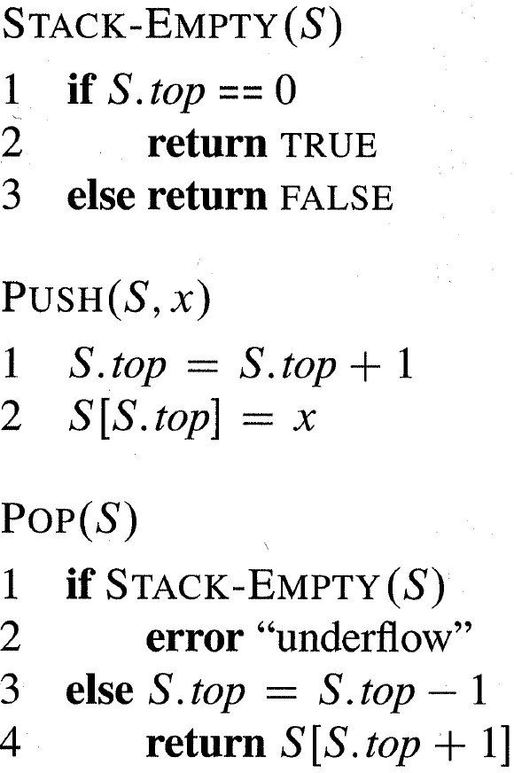
Stak : Array Implementation
1
2
3
4
5
6
7
8
2
1
7
3
6
-3
S.top=6
Pop=4
Push(4)
1
2
3
4
5
6
7
8
2
1
7
3
6
-3
4
S.top=7
Stack-Empty, Push, Pop : O(1) tid
Notes:
Hvorfor har ”push” ikke en ”error overflow” ?

Slide 7

Stak : Overløb
1
2
3
4
5
6
7
8
2
1
7
3
6
-3
4
9
S.top=8
Push(13)
?
1
2
3
4
5
6
7
8
9
10
11
12
13
14
15
16
2
1
7
3
6
-3
4
9
13
S.top=9
Array fordobling : O(n) tid
Notes:
To muligheder – tilladt og forbudt
Array fordobling garanterer at vi altid har plads nok – men gør en enkelt operation meget dyr.
Java ArrayList = ”Resizable-array implementation of the List interface”

Slide 8
Array Fordobling
Fordoble arrayet når det er fuld
Tid for n udvidelser:
1+2+4+···+n/2+n = O(n)
Halver arrayet når det er <1/4 fyldt
Tid for n udvidelser/reduktioner:
O(n)
Notes:
Betragt tiden for en sekvens af operationer.
Halvering: Før hver fordobling er halvdelen blevet malet gult (udvidelser)
Før hver halvering er en fjerdedel blevet malet grå (reduktioner)
Hver gul farvning skal betale for fire nye indgange i det næste array
Hver grå farvning skal betale for to nye indange i det næste array

Slide 9
Array Fordobling + Halvering
– en generel teknik
Tid for n udvidelser/reduktioner er O(n)
Plads ≤ 4 · aktuelle antal elementer
Array implementation af Stak:
n push og pop operationer tager O(n) tid
Notes:
Stakke kan

Slide 10
4/3 Forøgelse
L 4/3∙L
L 2/3∙L
Ved overløb lad den nye længde være
4/3 af den oprindelige, og når arrayet
bliver halv fuldt reducer det til 2/3 længde.
Hvor langt kan arrayet maksimalt være når det gemmer n elementer ?
3/2 ∙ n
4/3 ∙ n
2 ∙ n
8/3 ∙ n
ved ikke
85 of 142

Slide 11
Reallokeringsstrategier i Java, Python og C++
Ikke pensum
Sprog | Java ArrayList (JDK SE 12.0.1) | Python list (CPython 3.7) | C++ vector (GCC 9.1)
Ved overløb | + 50 % | + 12.5 % | + 100 %
Formindskelse | Nej (kan kalde trimToSize) | < 50 % | Nej (kan kalde shrink_to_fit)
Dokumentation | https://docs.oracle.com/javase/10/docs/api/java/util/ArrayList.html | https://docs.python.org/3/library/ stdtypes.html#sequence-types-list-tuple-range | http://www.cplusplus.com/reference/vector/vector/
Kildekode | Installer JDK fra www.oracle.com/technetwork/java/javase/downloads/ Fil java.base\java\util\ArrayList.java fra C:\Program Files\Java\jdk-12.0.1\lib\src.zip | github.com/python/cpython/ blob/master/Objects/listobject.c | github.com/gcc-mirror/gcc/ blob/master/libstdc++-v3/include/bits/stl_vector.h
Java ArrayList
Python list
C++ vector
private int newCapacity(int minCapacity) {
// overflow-conscious code
int oldCapacity = elementData.length;
int newCapacity = oldCapacity + (oldCapacity >> 1);
if (newCapacity - minCapacity <= 0) {
if (elementData == DEFAULTCAPACITY_EMPTY_ELEMENTDATA)
return Math.max(DEFAULT_CAPACITY, minCapacity);
if (minCapacity < 0) // overflow
throw new OutOfMemoryError();
return minCapacity;
}
return (newCapacity - MAX_ARRAY_SIZE <= 0)
? newCapacity
: hugeCapacity(minCapacity);
}
static int
list_resize(PyListObject *self, Py_ssize_t newsize)
{
PyObject **items;
size_t new_allocated, num_allocated_bytes;
Py_ssize_t allocated = self->allocated;
if (allocated >= newsize && newsize >= (allocated >> 1)) {
assert(self->ob_item != NULL || newsize == 0);
Py_SIZE(self) = newsize;
return 0;
}
new_allocated =
(size_t)newsize + (newsize >> 3) + (newsize < 9 ? 3 : 6);
…
}
size_type
_M_check_len(size_type __n, const char* __s) const
{
if (max_size() - size() < __n)
__throw_length_error(__N(__s));
const size_type __len = size() + (std::max)(size(), __n);
return (__len < size() || __len > max_size())
? max_size()
: __len;
}
Notes:
C++ shrink_to_fit is free to ignore the reallocation request
Python on underflow, new size = current size * 1.125
C++ _M_check_len : __n number of cells to extend the current vector with

Slide 12
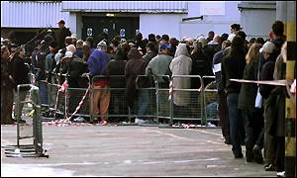
Kø
Notes:
Billetsalg til Madonna koncerter

Slide 13
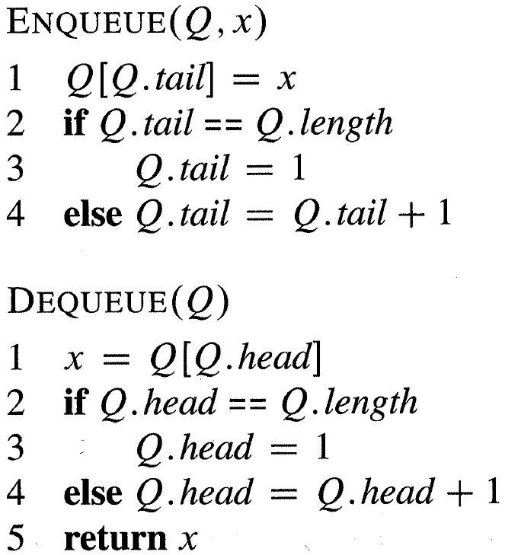
Kø : Array Implementation
1
2
3
4
5
6
7
8
7
3
6
-3
Q.head=3
Q.tail=7
Enqueue(2)
Enqueue(7)
Engueue(-4)
Dequeue = 7
1
2
3
4
5
6
7
8
-4
3
6
-3
2
7
Q.tail=2
Q.head=4
Enqueue, dequeue : O(1) tid
Notes:
Empty : head=tail?
Mindst en ubrugt indgang – ellers kan en fuld og en tom kø ikke skelnes

Slide 14
Maximal kapacitet af en kø implementeret i et array af længde n ?
n
n – 1
n – 2
n / 2
ved ikke
86 of 142
Notes:
Hvis n, så ville man ikke kunne kende forskel på en fuld eller tom kø

Slide 15
Kø : Array Implementation
1
2
3
4
5
6
7
8
-4
5
3
6
-3
2
7
Empty : Q.tail=Q.head ?
Q.tail=3
Q.head=4
Overløb : array fordobling/
halvering
Enqueue(9)
1
2
3
4
5
6
7
8
9
10
11
12
13
14
15
16
3
6
-3
2
7
-4
5
9
Q.head=1
Q.tail=9
Array implementation af Kø:
n enqueue og dequeue operationer tager O(n) tid
Notes:
Empty : head=tail?
Size = tail –head (mod n)

Slide 16
Arrays (med Fordobling/Halvering)
Stak | Push(S, x) | O(1)*
 | Pop(S) | O(1)*
Kø | Enqueue(S, x) | O(1)*
 | Dequeue(S) | O(1)*
* Worst-case uden fordobling/halvering
Amortiseret ([CLRS, Kap. 17]) med fordobling/halvering

Slide 17
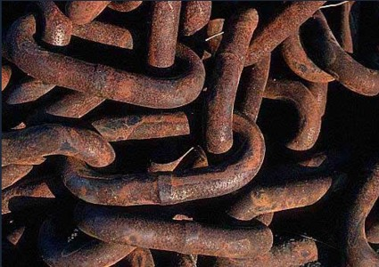
Kædede lister
Notes:
Billetsalg til Madonna koncerter

Slide 18
Kædede Lister
Enkelt kædede (ikke-cyklisk og cyklisk)
key
next
head
8
3
-3
2
4
key
next
head
3
-3
2
4
Dobbelt kædede (ikke-cyklisk og cyklisk)
prev
key
next
head
8
4
-3
2
-3
prev
key
next
head
4
-3
2
-3
sentinel/nil

Slide 19
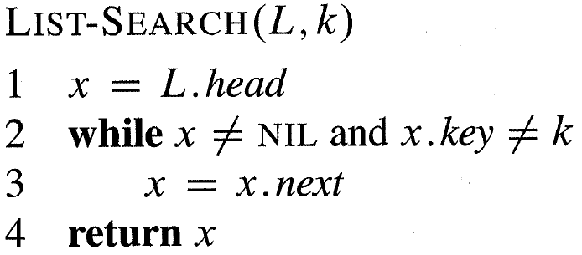
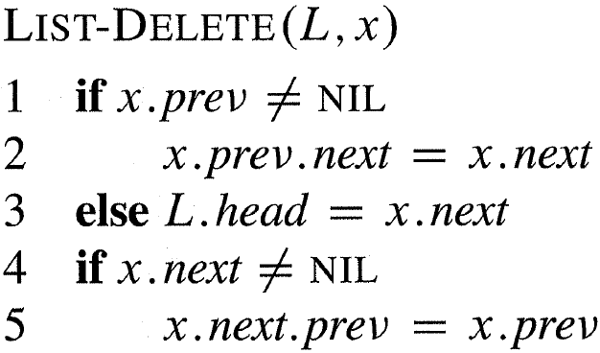
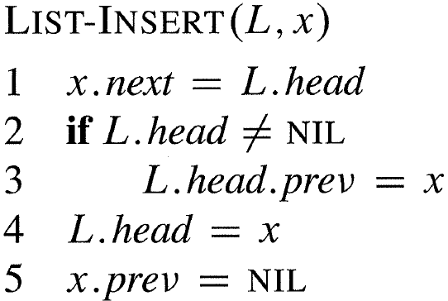
Dobbelt Kædede Lister
prev
key
next
head
8
4
-3
2
-3
List-Search | O(n)
List-Insert | O(1)
List-Delete | O(1)

Slide 20
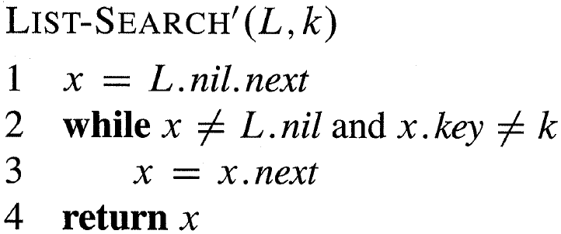
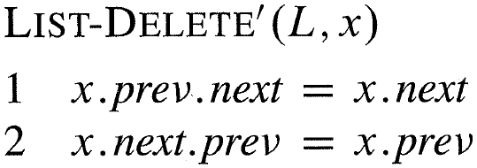
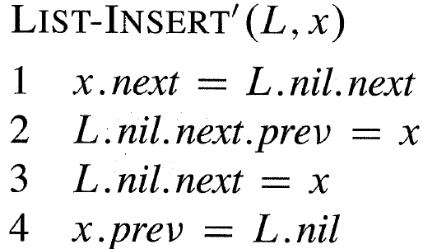
Dobbelt Kædede Cykliske Lister
prev
key
next
head
4
-3
2
-3
sentinel/nil
List-Search’ | O(n)
List-Insert’ | O(1)
List-Delete’ | O(1)
Notes:
Simpler – ingen special tilfælde ved insert og delete
Specielt ingen if statements

Slide 21
Dobbelt Kædede Cykliske Lister
Stak | Push(S, x) | O(1)
 | Pop(S) | O(1)
Kø | Enqueue(S, x) | O(1)
 | Dequeue(S) | O(1)
Notes:
Stakken kan også laves med

Slide 22
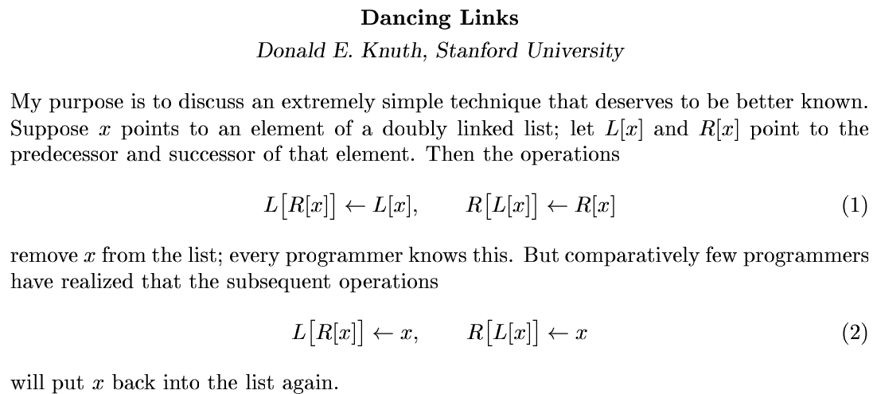
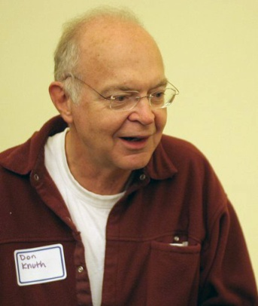
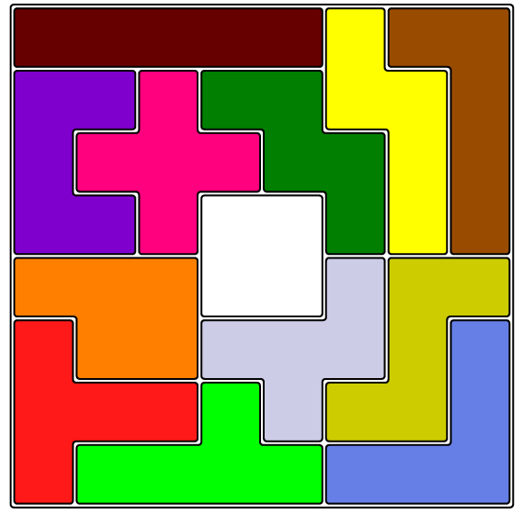
Donald E. Knuth (1938-)
Notes:
Donald Knuth skrev 26 sider om at indsætte et element i en kædet liste på den sammen
plads som den sad før!
Knuth: Skrev Art of Computer Science 1968-1973 (1. udgave af Volumes 1-3) 2011 (volume 4)
Lavet sproget TeX til at procedure videnskabelige artikler (startet udviklingen heraf i 1977,
da Art of CS skulle revideres).

Slide 23
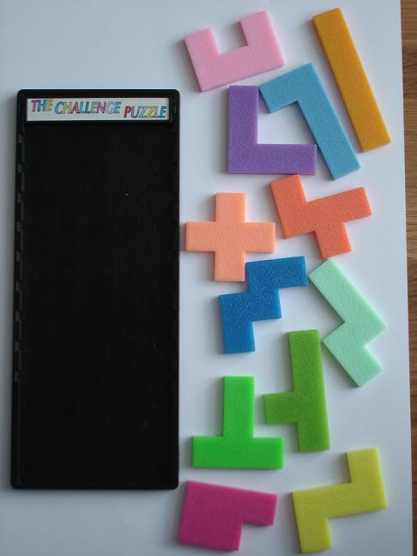
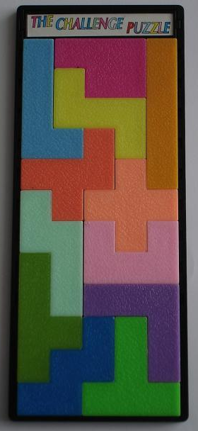
”The Challenge Puzzle”
?

Slide 24
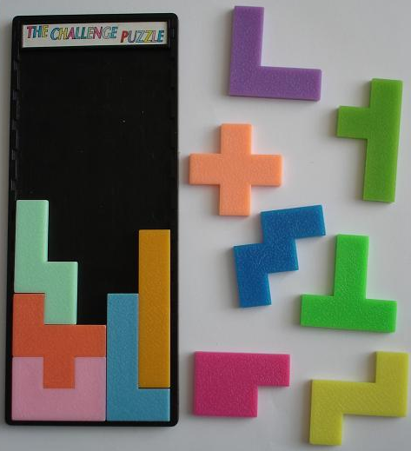
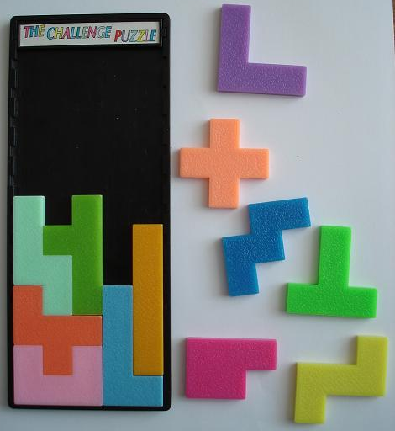
”The Challenge Puzzle”
B
L
L := Tomt bræt
B := Alle brikker
Solve(L,B)
procedure Solve(Delløsning L, Brikker B)
for alle b i B
for alle orienteringer af b (* max 8 forskellige *)
if b kan placeres i nederste venstre fri then
fjern b fra B
indsæt b i L
if |B|=0 then
rapporter L er en løsning
else
Solve(L,B)
fi
slet b fra L
genindsæt b i B
fi
Nederste-venstre fri
Før
Efter
Notes:
For at finde løsningerne: Systematisk prøv alle mulige placering af brikkerne.

Slide 25
”The Challenge Puzzle”
4.040 løsninger
Solve placerer
8.387.259 brikker

Slide 26
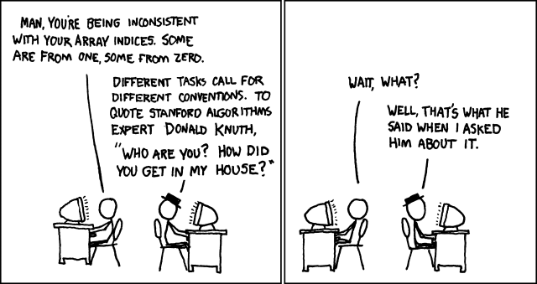
Donald Knuth
xkcd.com/163

Slide 27
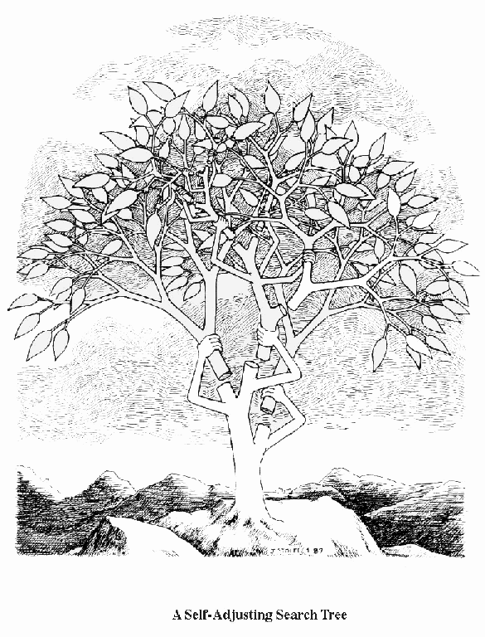
(Jorge Stolfi)
Notes:
Og nu til træer... Illustration af SplayTræer; nævnes CLRS side 482

Slide 28
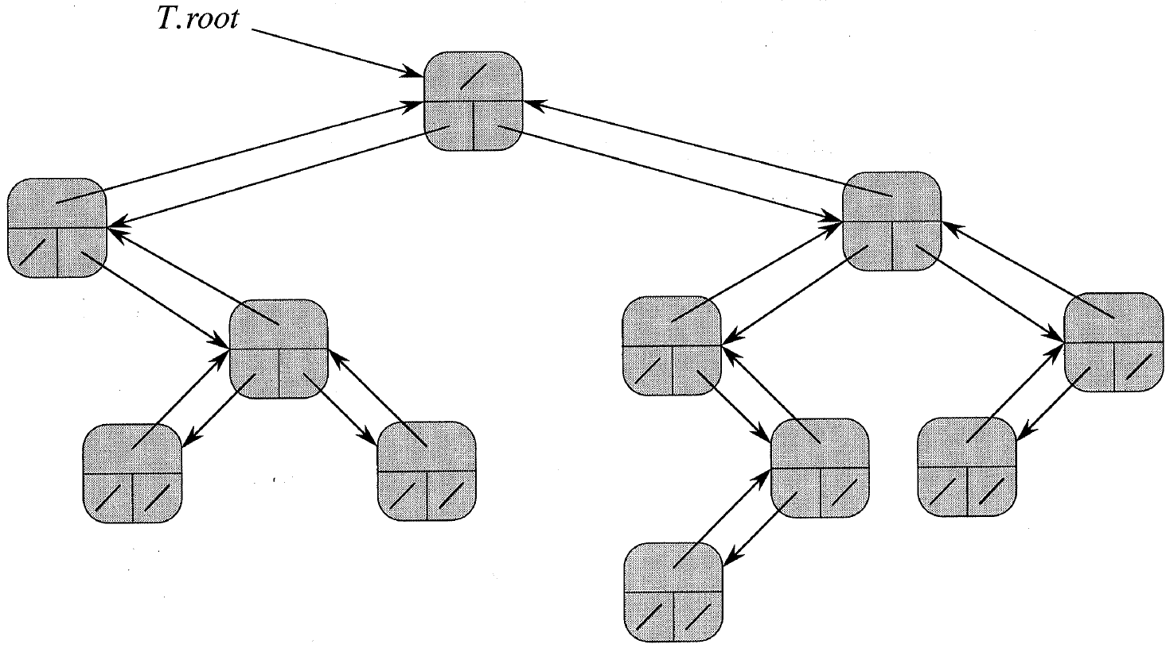
Binær Træ Repræsentation
Felter: Left, right, parent
Notes:
+ key, data, object, ....

Slide 29
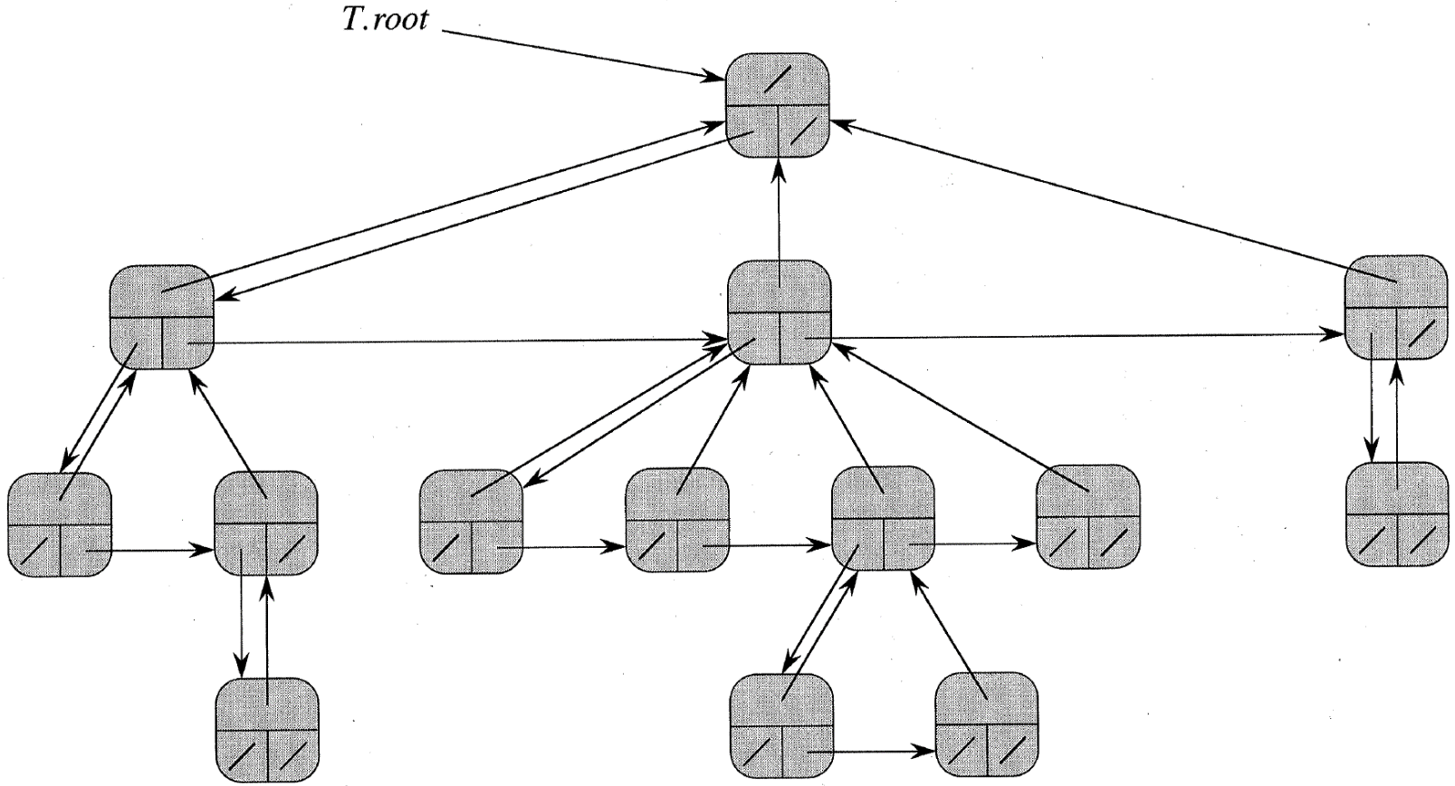
Træ Repræsentation
Felter: Left-child, right-sibling, parent
Notes:
+ key, data, object, ....

Slide 30
Hvor lang tid tager det at tilgå det i-te barn til en knude ?
O( 1 )
O( i )
O( log i )
ved ikke
100 of 142

